Slide 1

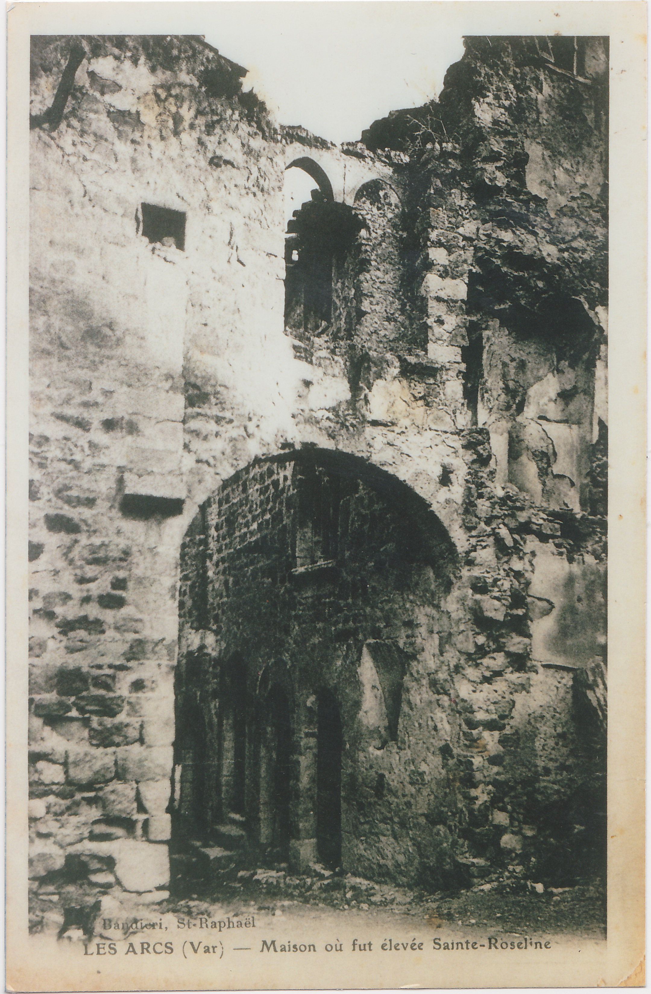
La maison de la nourrice

Slide 2
En résumé,
Traditionnellement, en milieu urbain, au moyen-âge, les maisons sont étroites et hautes, serrées les unes contre les autres, avec souvent une boutique ou un atelier au rez-de-chaussée, les logements dans les étages et des caves sur un ou plusieurs niveaux.
Pour en savoir plus,
La maison de ville est donc en général polyvalente et elle concentre plusieurs fonctions : professionnelle au rez de chaussée (commerciale ou artisanale), résidentielle pour toutes les parties supérieures (sauf les combles). Le rez de chaussée est souvent en contact direct avec la rue, ce qui facilite les échanges commerciaux. Par contre il y a peu de fenêtres. Celles-ci sont beaucoup plus présentes à l’étage et beaucoup plus travaillées : il peut s’agir, comme cela était probablement le cas ici de fenêtres géminées en pierre de taille.

Slide 3
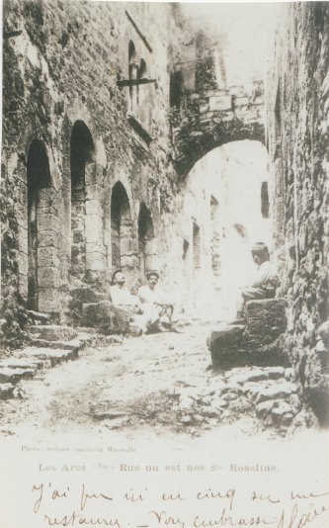

Slide 4
